Slide 1
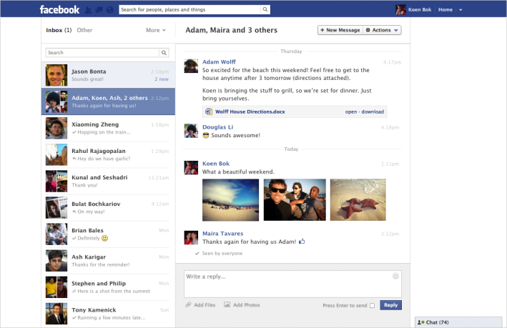
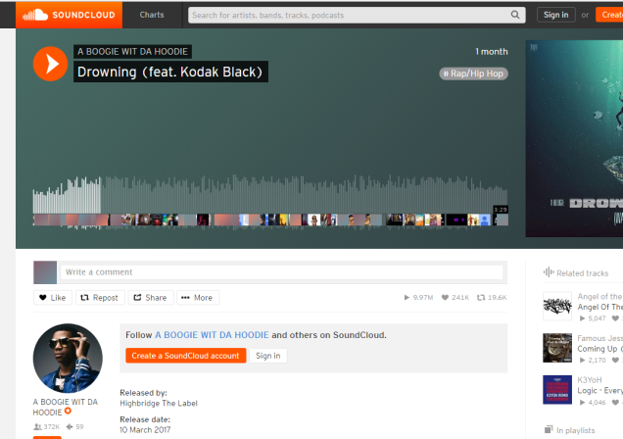
Team 2 프로젝트 1주차
4/5
팀원 구성
팀장 : 윤진성
팀원 : 백인호, 박형준, 김지원, 이영찬
프로젝트 주제 토론
SNS(사람들간의 소통)와 음악을 공유할 수 있는 웹사이트 구상.
자신의 글을 올릴 수 있고 소통할 수 있는 공간에 음악을 올려서 소통과 공감을 얻을 수 있다.
- 페이스북
- 사운드클라우드

Slide 2
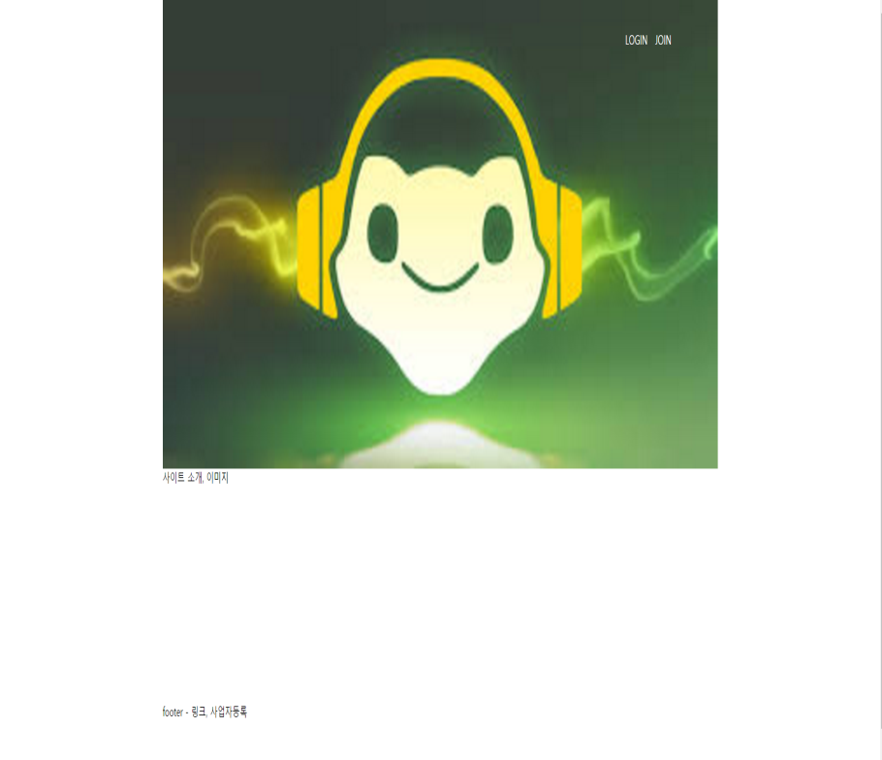
모델 2 MVC 패턴
주기적인 회의와 학습으로 모델 2의 구조를 이용한
MVC 패턴을 구현한다.
4/6
초기 구상 화면 (index)
로그인/회원가입 버튼을 누르면
아래 사각형부분만 form 이 바뀌고
역할을 수행한다.
(현재 디자인작업은 하지 않고 입력 할 수 있는 텍스트상자만 있다.)

Slide 3
패키지 분류
--JAVA--
패키지 생성 : bean, controller, dao, db, service, util
bean : DTO역할을 담당하며 getter와 setter로 구성
controller : 서블릿으로 구성되어 있으며 jsp의 요청을 받아 적절한
모델로 처리 후 알맞은 뷰로 포워딩(리다이렉트)
dao : Database의 CRUD기능을 담당
db : DB의 커넥션 부분을 맡을 DBAction 클래스가 있음.
service : 비즈니스로직을 처리할 모델들이 들어있음.
util : 유틸.
--jsp--
index.jsp : 처음 홈페이지에 접속하였을 때 보여질 화면.
간단한 소개와 로그인 회원가입이 가능.
registerForm.jsp : 회원가입을 할 수 있는 폼.
main.jsp : 로그인 후 메인화면.

Slide 4
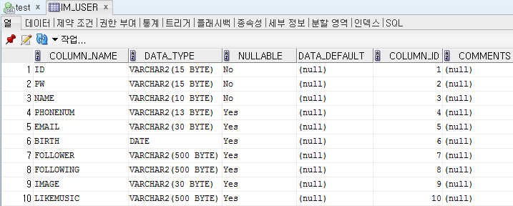
4/7
사용자의 회원정보를 담을 DB 정의 (IM_USER 테이블)
특이사항 : 프로필 사진의 경로를 담을 IMAGE column 과 팔로잉/팔로워 한 유저의 ID값을 담는 column 을 정의함.또한, 자신이 어떤 게시글(음악)을 좋아하는지에 대한 정보를 담을 column 을 정의함 -> SNS기능중 좋아요 버튼.

Slide 5
패키지 분류에 따른 역할분담
윤진성 : index.jsp 와 main.jsp의 모듈화와 기본적인 레이아웃 구성
(뷰)
백인호 : 회원가입과 로그인에 대한 controller 와 service 코딩
(컨트롤러)
박형준 : 회원가입 폼 코딩, 웹 사이트 검색
(뷰)
김지원 : 회원가입과 로그인에 대한 DAO 코딩 (sql)
(모델)
이영찬 : 스터디 참여, 자료수집 (mp3 파일)
4/7일 결과 - 회원가입과 로그인이
성공적으로 되는 것을 확인하고 귀가
차후 역할을 바꾸어 공부에 도움이 되게 하기로 함.

Slide 6
4/10
메인화면 구성에 대한 회의 (main.jsp)
Header (로고, 나중에 기능추가)
Menu 영역.
자신의 프로필
(팔로워/팔로잉)
♡누른 음악
마이 페이지
로그아웃 등..
글쓰는 부분(최상단)
+
게시글이 담길 영역.
(타임라인 형식.)
게시글의 흐름

Slide 7
게시글에 대한 집중적인 회의
게시글 DB 정의 필요.
댓 글 테이블을 따로 정의하기로 함.
처음 보여주는 화면에서 얼마의 게시글을 불러 올 것이며(약 10개), 스크롤을 내릴 때 마다 어떤 방법으로 추가 게시물을 불러 올 것인가?
자신의 게시글 작성
Mp3 파일 업로드 및 작성하기 버튼
게시글 1
게시글 2
타인의 게시글
게시글 3
게시글 4
내리면 내릴수록 지난 게시물들을 불러온다

Slide 8
- 4/10일 회의 마무리 –
게시글에는 음악파일과 글이 적혀있고 좋아요 버튼을 눌러 DB에
내가 좋아하는 노래들을 관리할 수 있다.
글쓴이의 프로필 정보를 눌러 팔로잉 할 수 있는 기능을 구상한다.
댓 글은 최대 2개까지만 보여주고 추가 댓 글을 확인할 때 더보기 를 누른다.
내일 할 일 – 게시글과 댓 글의 DB 정의, 역할분담을 통한 작업.

